Slide 1
Фотоотчет «Из сказки зимней в сказку лета»
МАДОУ №59
Воспитатель: Киселева Т.Г.

Slide 2
Детский сад – особое учреждение, практически это второй дом для его сотрудников и детей. А свой дом всегда хочется сделать уютным и красочным.
Зима выдалась снежная, морозная, а значит материала для снежной сказки было предостаточно.

Slide 3
Снежная сказка началась с борьбой со снегом. Были сделаны высочайшие горы из снега, а из них придумали сказку « 33 попугая». В главных ролях символ года –ОБЕЗЬЯНА и ее лучшие друзья.

Slide 4
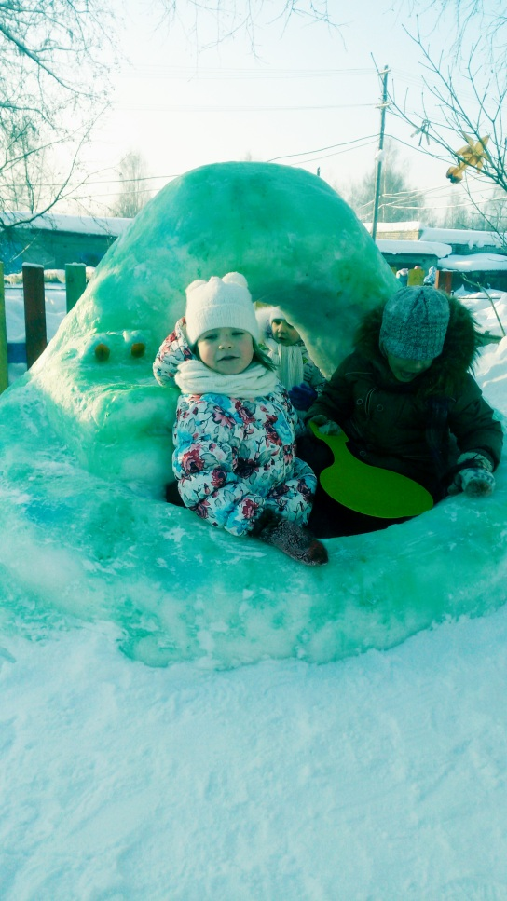
С Удава не только скатывались, подлезали но и забрасывали в него мячи…Было здорово!

Slide 5
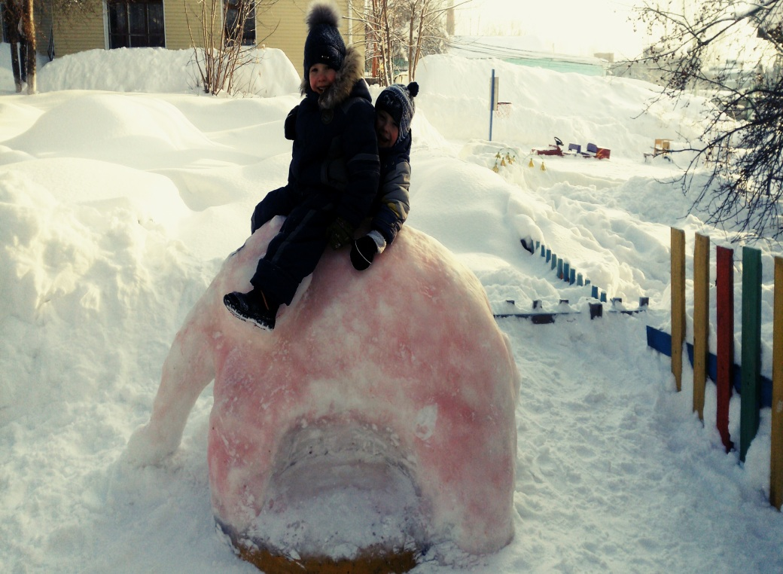
Любимый розовый слон

Slide 6
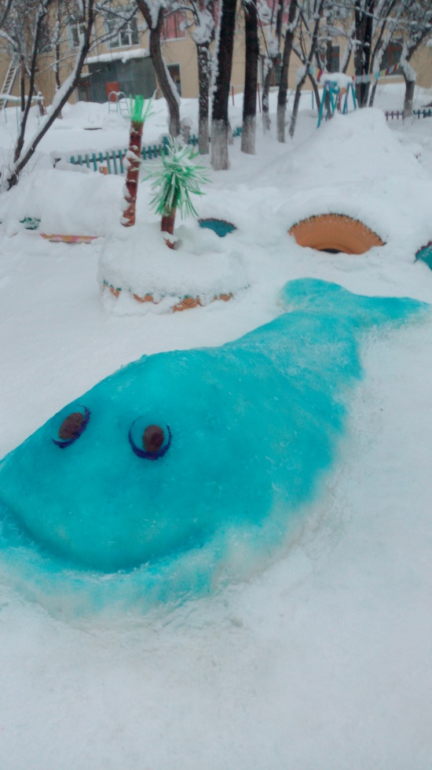
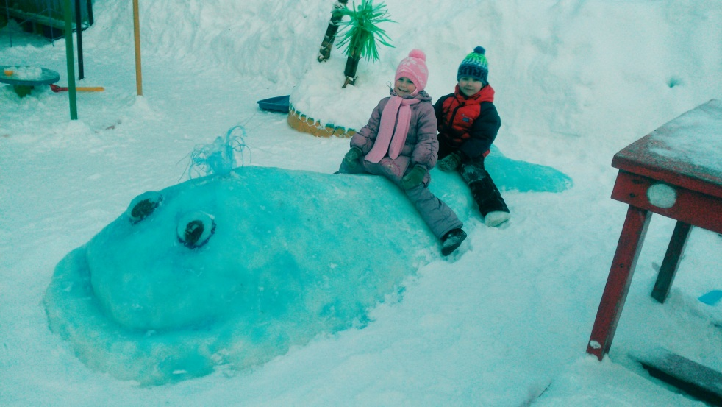
Всю зиму нас катал на себе знаменитый из сказки кит

Slide 7
Чудный попугай каждый день радовал своими красками на белом снегу
Охранял нашу горку и был любимцем желающих покататься с горки

Slide 8
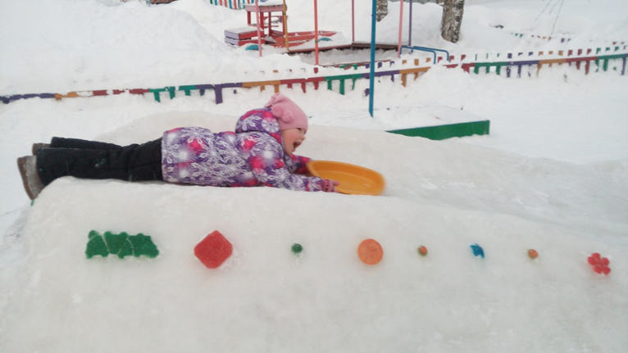
Сверкающая на солнце сапфирами и веражами горка , была самым популярным местом для развлечения

Slide 9
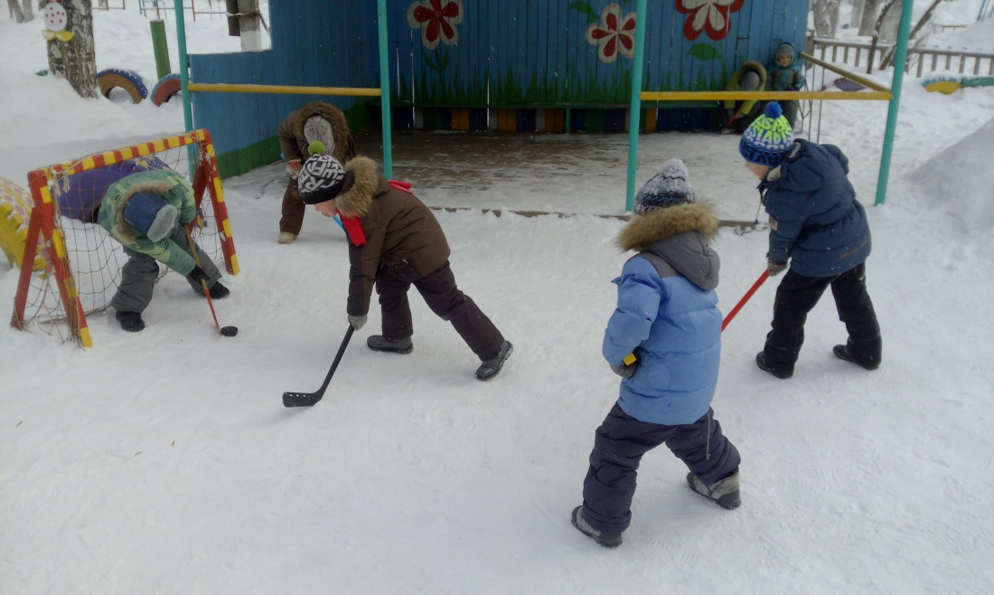
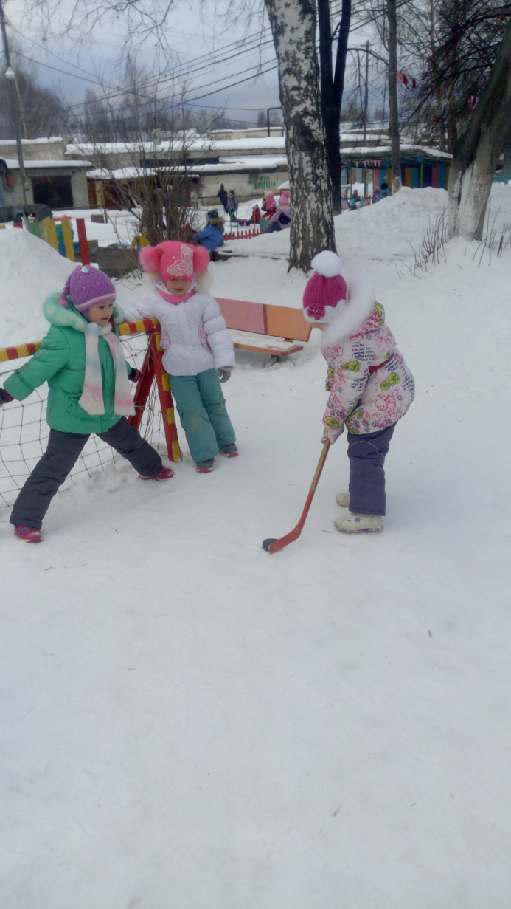
В хоккей играют не только настоящие мужчины , но и девчонки забивают голы

Slide 10
Елочка - елка зеленый наряд
Нашей елкой любовался весь сад. Новогоднее настроение длилось до весны.

Slide 11
Зима была снежной , а лето жарким!
Сказка зимняя перешла в сказку лета

Slide 12
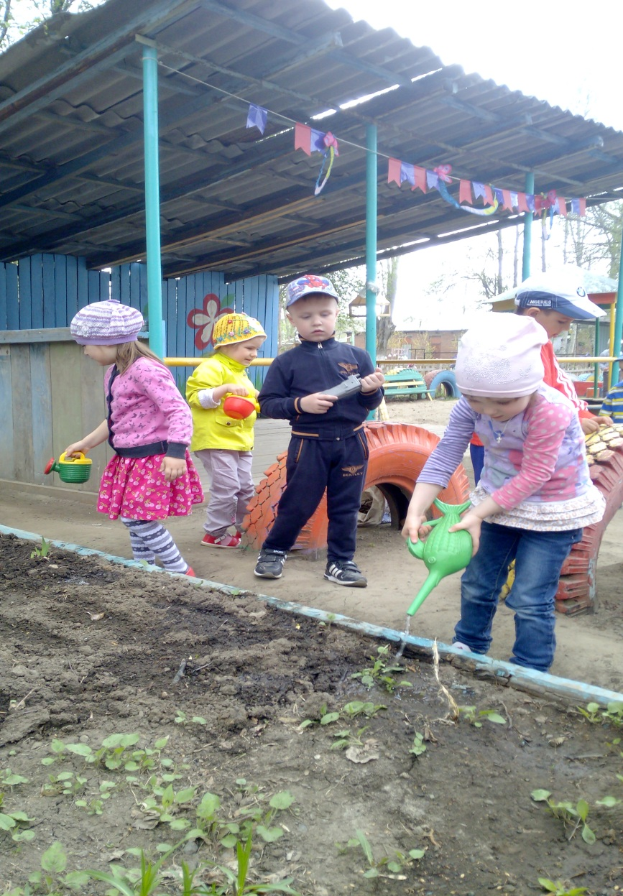
Такая веранда была до волшебства лета

Slide 13
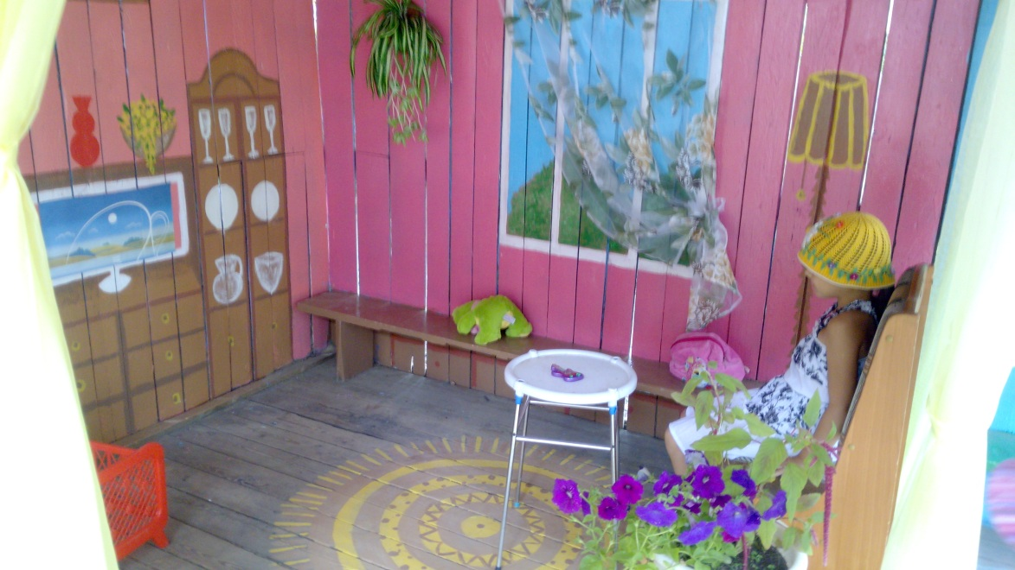
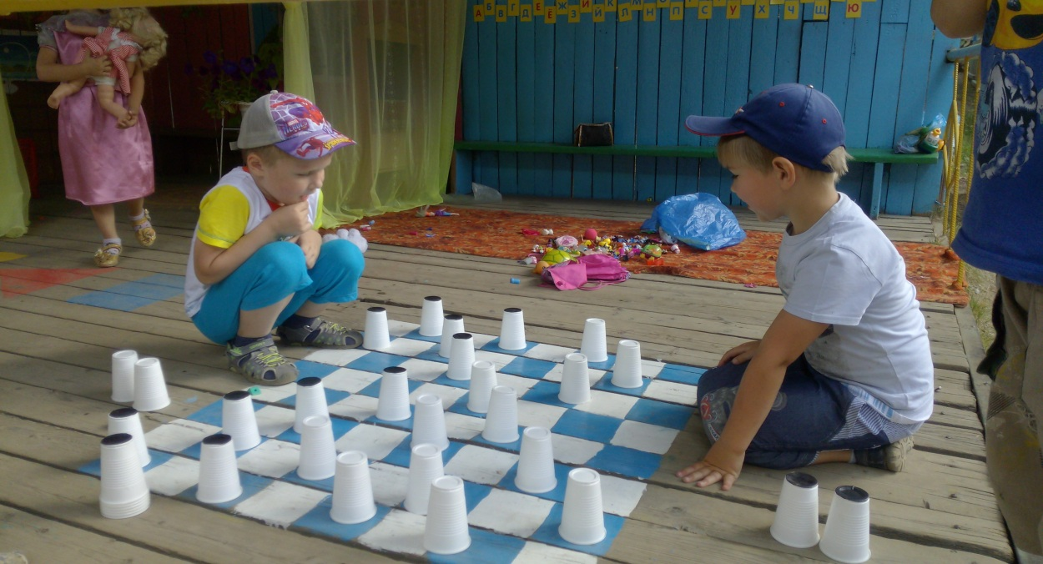
Такая стала после

Slide 14
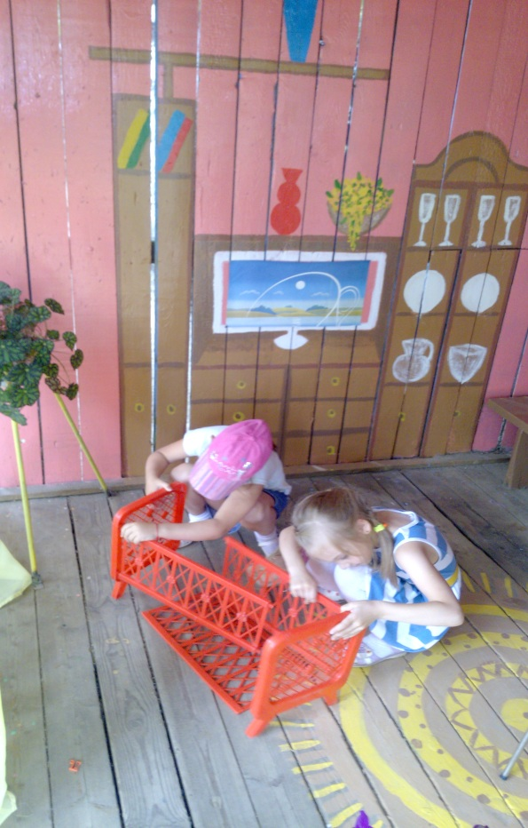
Девчонки играют в « Дочки –матери»
Познаем азбуку, математику и поднимаем интеллект за игрой в шашки

Slide 15
Арка искусства до и после волшебства лета

Slide 16
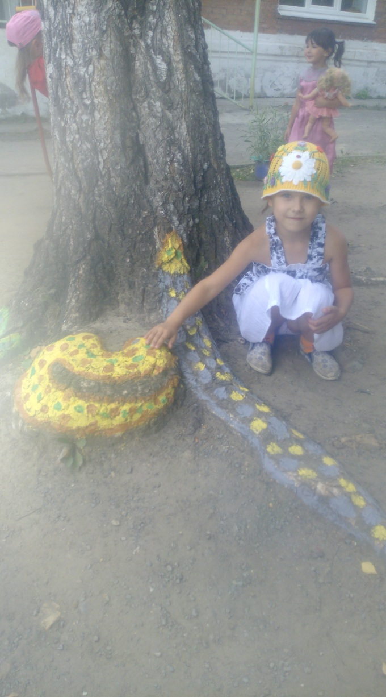
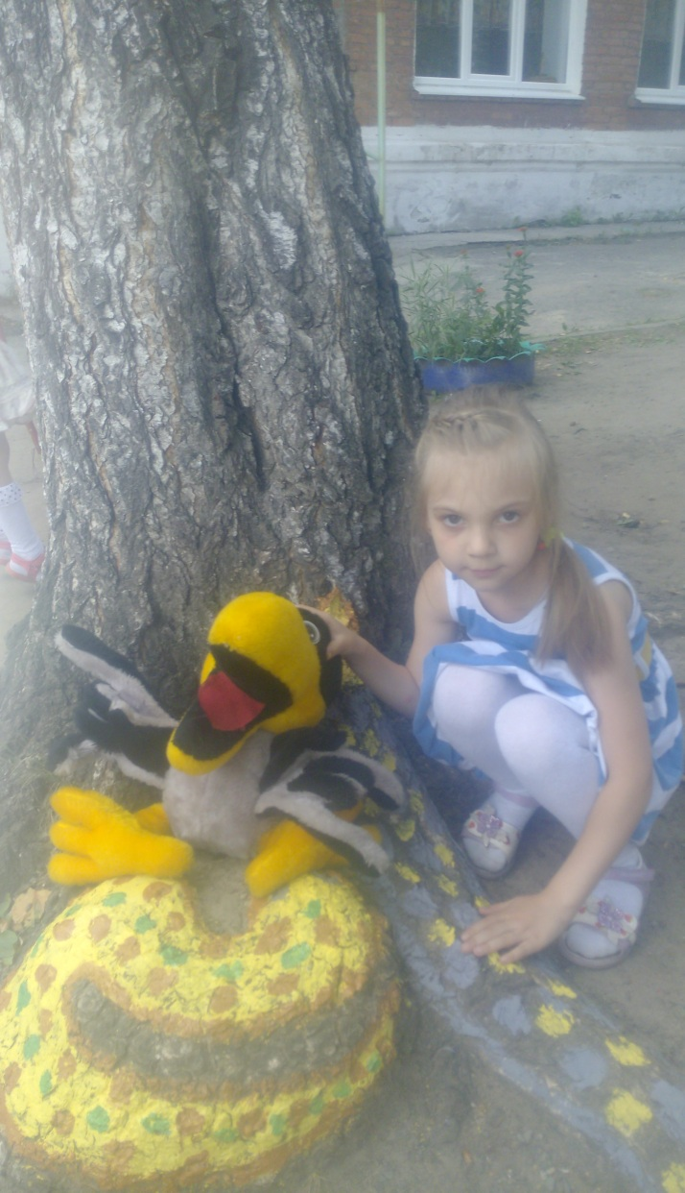
Корни деревьев превратились в причудливых змеек

Slide 17
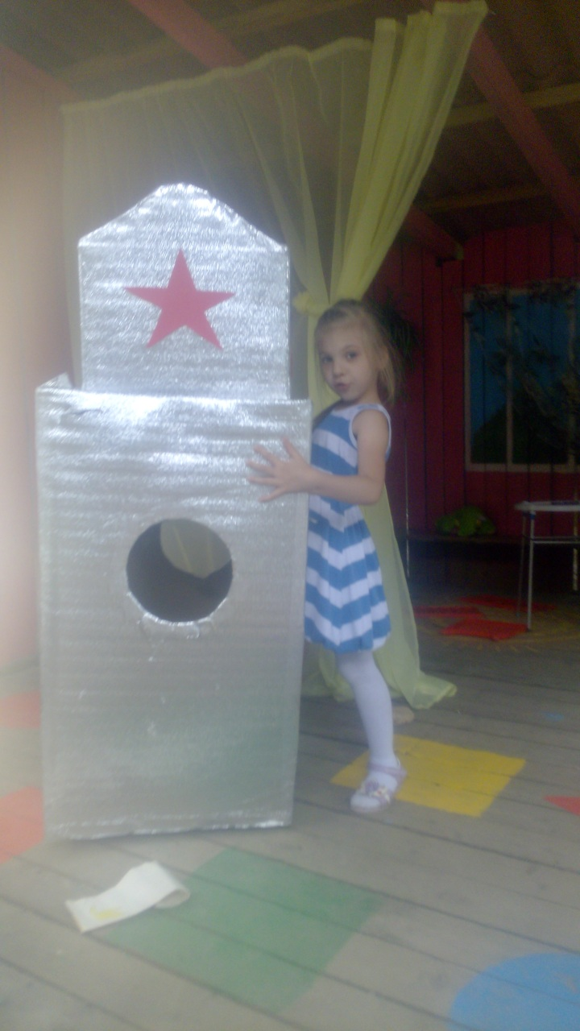
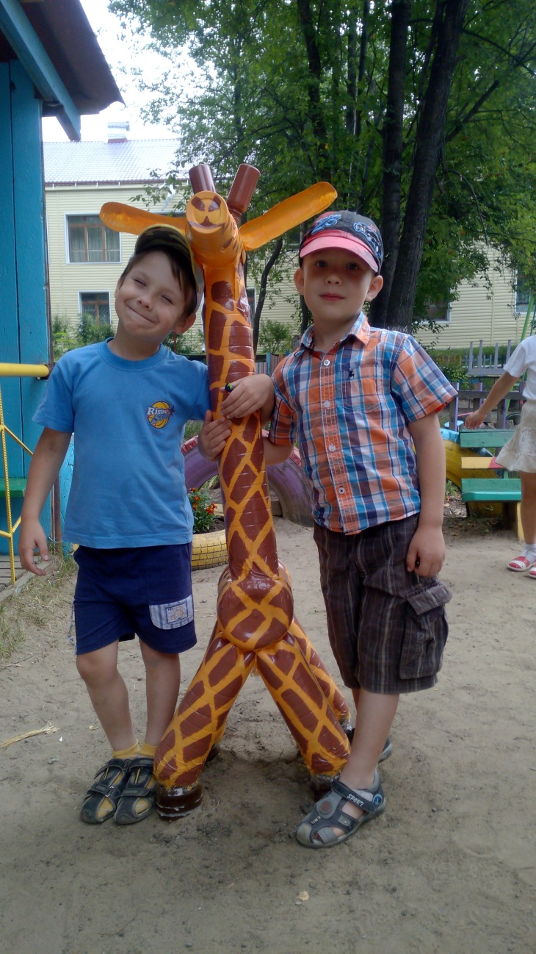
Мы и в космос полетаем и на Сафари побываем

Slide 18
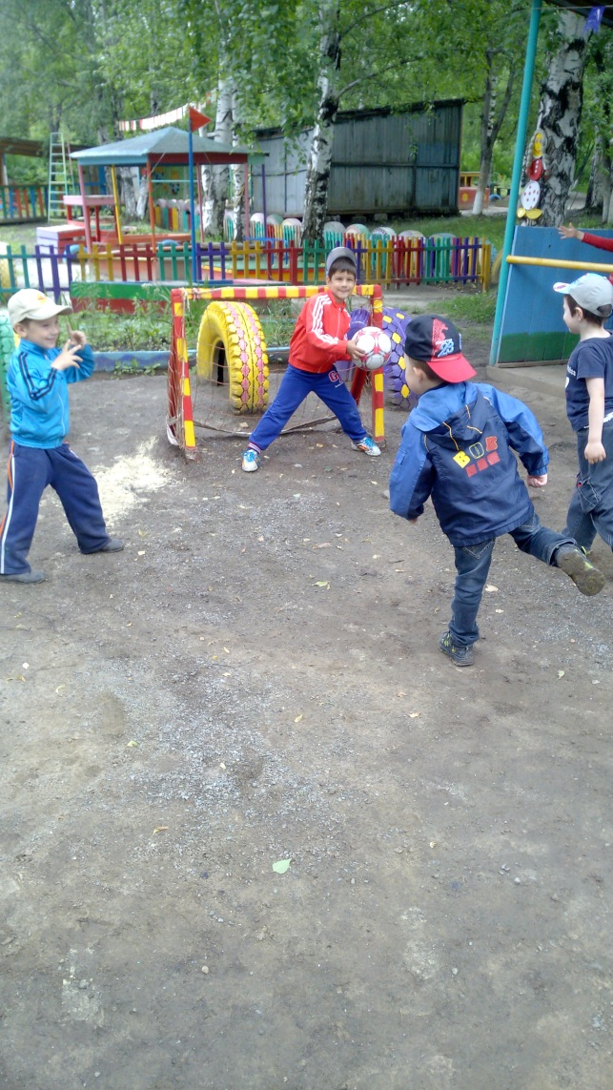
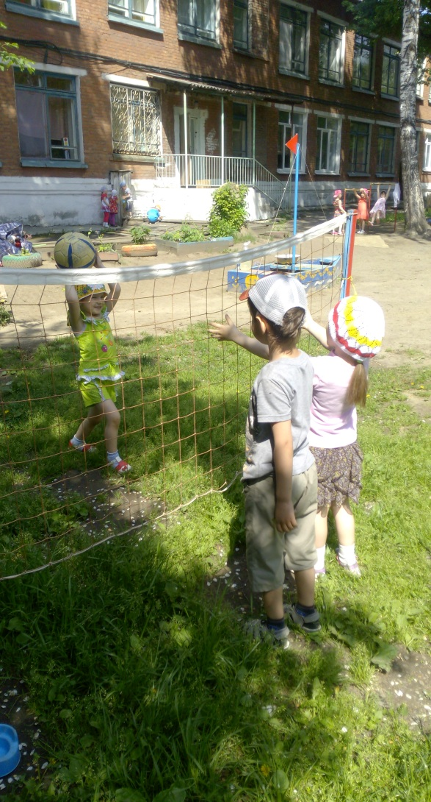
Мы верим твердо в победу спорта

Slide 19
Вот такая наша сказка
СПАСИБО ЗА ВНИМАНИЕ!

